Slide 1
Le foyer de jour c’est la jeunesse de l’EMS et une prise en charge d’avenir

Slide 2
Mission
Le foyer de jour est un lieu d’accueil et de soins pour personnes âgées vivant à domicile mais ayant besoin d’encadrement
Il est également un lieu d’évaluation et de prévention de troubles éventuels
Il s’inscrit comme un service complémentaire de l’aide et soins à domicile

Slide 3
Financement
Les bénéficiaires de prestations : CHF 54.--/jour y compris le repas
Les pouvoirs publics : l’aide financière se compose du coût résiduel des soins ainsi que d'une subvention fixe par journée et par personne
Les assureurs-maladie : selon les tarifs définis dans l'article 7a de l'OPAS et selon l’évaluation du degré RAI (quote-part de 10% par hôte)

Slide 4
Equipe de soins et accompagnement
1 infirmière référente à 60%
1 assistante socio-éducative à 80%
1 aide animatrice à 100%

Slide 5
Prestations
Soins : les soins prodigués aux hôtes du foyer de jour se limitent à ceux qui doivent l’être durant l’accueil en coordination avec les familles et/ou les soins à domicile
Repas : repas de midi sur place ainsi qu’une à deux collations
Aide aux familles : information sur l’évolution de l’état de santé de l’hôte, soutien moral et soutien pour une orientation dans le système sanitaire

Slide 6
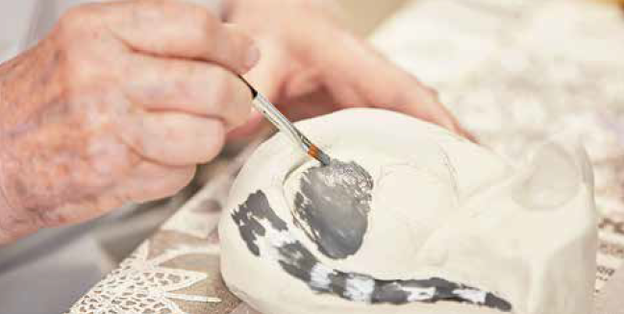
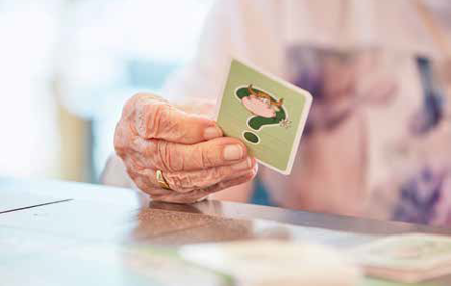
Activités
Diverses activités variées sont proposées durant la journée : confection de repas à thème, jeux de cartes, jeux de société, bricolage, ateliers d’expression,...
Elles contribuent à maintenir le plus d’autonomie possible et créent un lien social.

Slide 7
Informations pratiques
Situé à Montagny-la-Ville dans le bâtiment annexe à l’EMS
Accueil de personnes fribourgeoises en âge AVS (parfois AI) avec prise en charge gériatrique ou psycho-gériatrique compatible : moyenne de 6 hôtes/jour
Ouvert du lundi au vendredi (sauf fériés) de 9h à 17h
Transport : organisation personnelle, Passepartout, autre service de transport
Site internet www.foyer-jour-broye.ch

Slide 8
Les défis des foyers de jour de la Broye
Répondre aux besoins grandissant de la population âgée
Accueillir les personnes avec des troubles psycho-gériatriques plus avancés
Penser le foyer de jour avec un concept de transport
Développer des foyers de jour de proximité
Offrir des possibilités d’accueil de nuit

Slide 9
Des questions ?

